Slide 1

椭圆及其标准方程

Slide 2

一.图片感知 认识椭圆

Slide 3
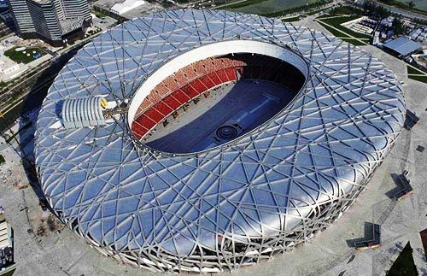
一.图片感知 认识椭圆

Slide 4


Slide 5
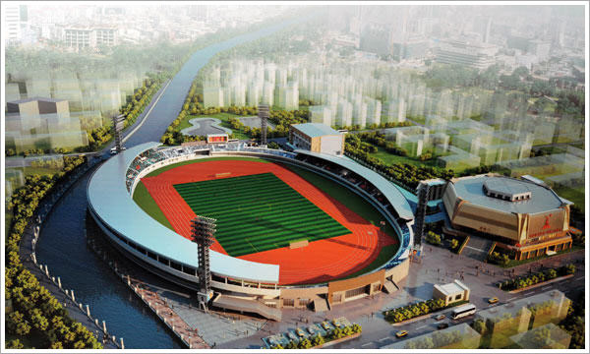
一.图片感知 认识椭圆

Slide 6
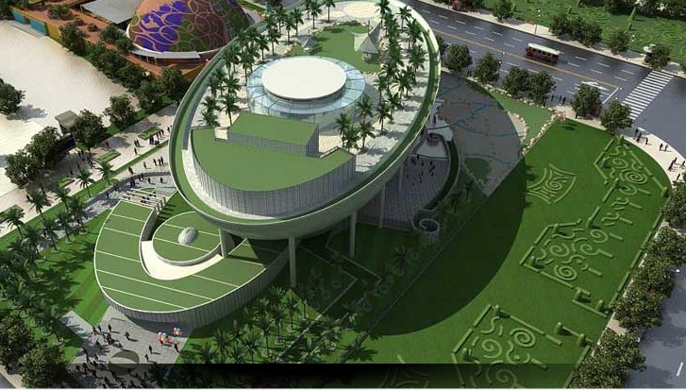
一.图片感知 认识椭圆

Slide 7
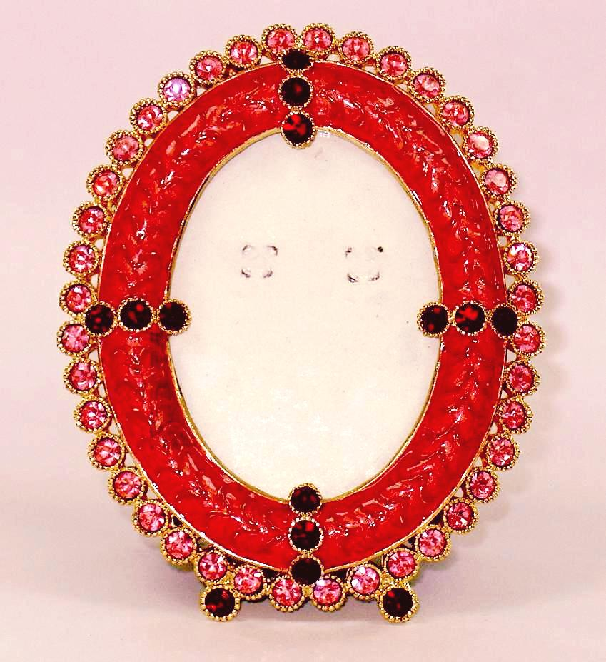

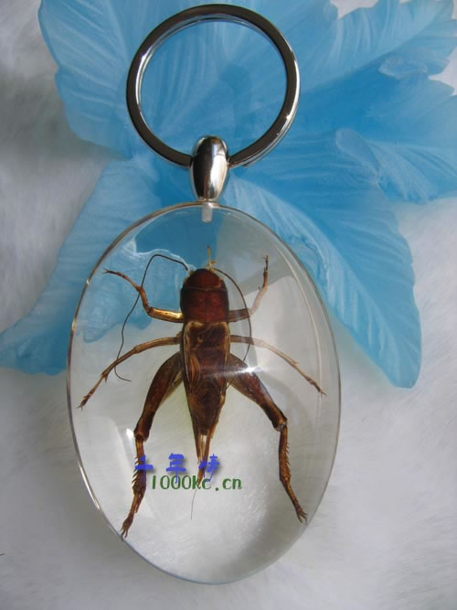

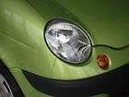
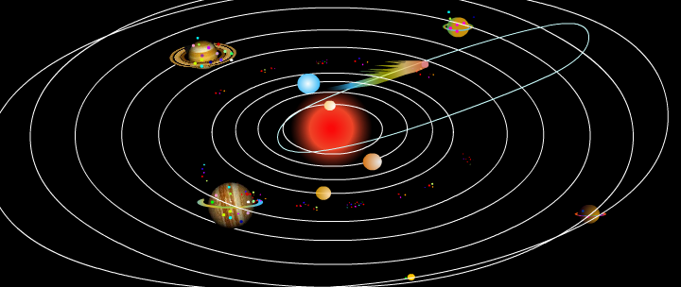
生活中美丽的椭圆

Slide 8
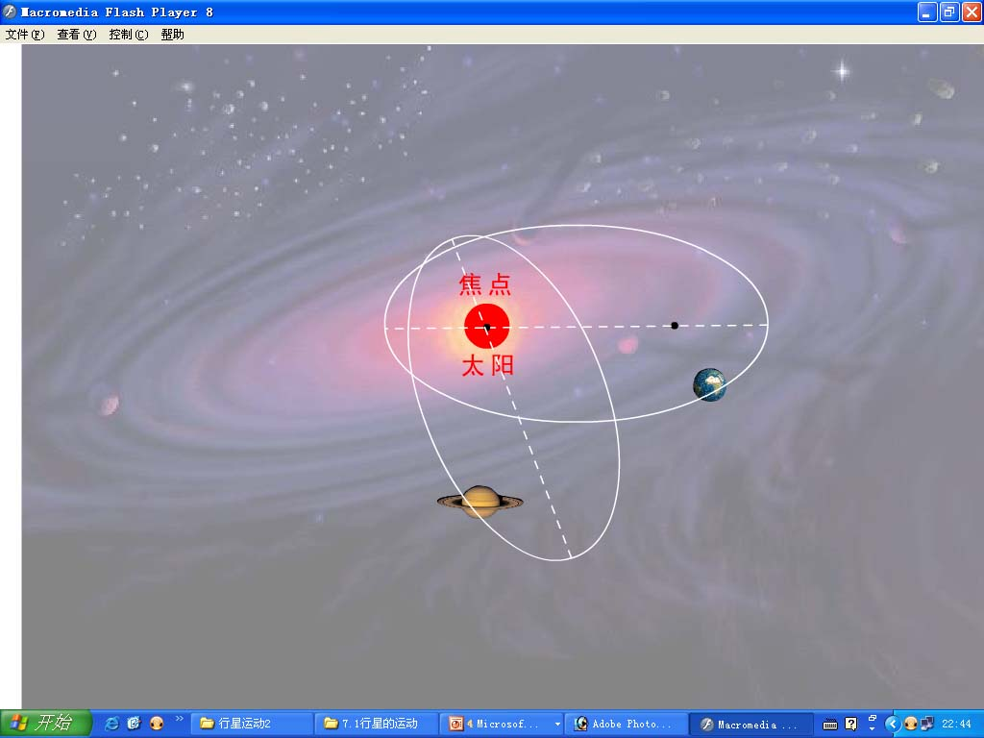
一.图片感知 认识椭圆
开普勒行星运动定律1-轨道定律：
所有的行星围绕太阳运动的轨道都是椭圆，太阳处在所有椭圆的一个焦点上

Slide 9

一.图片感知 认识椭圆
神州六号搭乘两名航天员从酒泉卫星发射中心发射升空,运行在轨道倾角42.4度,近地点高度200千米,远地点高度347千米的椭圆轨道上运行了5圈。

Slide 10

二.类比探究 形成概念
♦自然界处处存在着椭圆,我们如何用自己的双手画出椭圆呢?
请同学们小组合作，完成下列图形
(1)取一条细绳，
(2)把它的两端固定在板上的两点F₁、F₂
(3)用铅笔尖（M）把细绳拉紧，在板上慢慢移动看看画出的图形

Slide 11
数 学 实 验
二.类比探究 形成概念
探究1:椭圆的定义
以小组为单位讨论以下问题，然后派代表展示本组结论
1．视笔尖为动点，两个图钉为定点，动点到两定点距离之和符合什么条件？其轨迹如何？
2．改变两图钉之间的距离，使其与绳长相等，画出的图形还是椭圆吗？
3．绳长能小于两图钉之间的距离吗？
4.请给椭圆下定义。

Slide 12
二.类比探究 形成概念
2. 改变两点之间的距离，使其与绳长相等，画出的图形还是椭圆吗？
3．绳长能小于两点之间的距离吗？

Slide 13
二.类比探究 形成概念
感悟:(1)若|MF1|+|MF2|>|F1F2|,M点轨迹为椭圆.
(2)若|MF1|+|MF2|=|F1F2|,M点轨迹为线段.
(3)若|MF1|+|MF2|<|F1F2|,M点轨迹不存在.

Slide 14
动手训练，掌握新知
1.设动点M到两定点F₁(－4,0), F₂ (4,0)的距离和是10，
则动点M的轨迹为( )
C
2.设动点M到两定点的F₁(－4,0), F₂ (4,0)距离和是8，
则动点M的轨迹为( )
B
3.设动点M到两定点F₁(－4,0), F₂ (4,0)距离和是 a(正数)，
则动点M的轨迹为( )
D
A
无轨迹
B
线段F₁F₂
C
椭圆
D
前三种都有可能

Slide 15
二.类比探究 形成概念
（2a>|F₁F₂|=2c）
椭圆定义的文字表述：
平面内与两个定点F₁、F₂的距离之和等于常数（大于|F₁F₂|）的点的轨迹叫做椭圆。
这两个定点叫做椭圆的焦点，
两焦点间的距离叫做椭圆的焦距（一般用2c表示）。
椭圆定义的
符号表述：
M
(2a>2c)
F
F
1
2
1、定义中需要注意什么?
2、如何求椭圆的方程（标准方程）
请举手回答

Slide 16
二.类比探究 形成概念
一定要注意哦
1、定义中需要注意:
M
（1）必须在平面内;
F
1
F
2
（2）两个定点---两点间距离确定(2c);
（3）定长---轨迹上任意点到两定点距离和(2a)确定.
(4)|MF1|+|MF2|>|F1F2|
（2a>2c）

Slide 17
温故知新(以数代形)
求动点的轨迹方程的基本步骤是什么？
建系
设点
化简
限制条件
代入

Slide 18
二.类比探究 形成概念
数
形
探究2:椭圆的方程
♦ 小组探讨建立平面直角坐标系的方案并求出椭圆的标准方程
y
y
y
y
y
M
F2
M
O
x
F1
O
O
F2
x
x
x
O
O
x
F1
方案一
方案二
建立平面直角坐标系通常遵循的原则：“对称”、“简洁”

Slide 19
我们如何化简带根式的式子？是直接平方还是整理后再平方。想一想，试一试！
移项平方，得
整 理, 得
再平方
整理 得

Slide 20
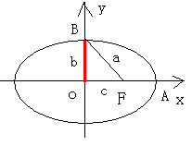
令
，得
注：可以使方程的形式简单整齐

Slide 21
思考：如果以F₁ 、F₂ 所在直线为 y轴，线段 F₁ F₂的垂直平分线为 x轴，建立直角坐标系
焦点是F₁ (0，-c)、F₂(0，c)
椭圆方程是？
y
y
F₂
F₁
O
F₂
x
M
O
x
F₁

Slide 22
两类标准方程的对照表：
定 义
P={M||MF1|+|MF2|=2a｝ (2a>2c>0)
y
y
M
F
M
2
图 形
F
1
o
F
2
x
o
x
F
1
方 程
焦点坐标、位置
F(±c，0)在Ｘ轴上
F(0，±c)在Ｙ轴上
a,b,c之间的关系
c²=a²-b²
注:
哪个分母大，焦点就在相应的哪条坐标轴上！
返回

Slide 23
判定下列椭圆的焦点在哪个轴上，
并指明a²、b²，并写出焦点坐标
练一练：
答：在 x 轴。（ - 3，0）和（3，0）
答：在 y 轴。（0，- 5）和（0，5）
分析：椭圆标准方程的焦点在分母大的那个轴上。

Slide 24
典例分析
例1.已知B，C是两个定点， ,|BC| =8且△ABC的周长等于18，求定点A满足的一 个方程
解:由已知
,|BC| =8得
由定义可知点A的轨迹是一个椭圆，且
2c=8 2a=10
即 c=4 a=5
所以

Slide 25
如果建立的坐标系是使焦点在y轴上，得到的标准
方程是什么？
注：(1)建立适当的 直角坐标系;
（2）要注意去除不符合题意的点，即限制
（3）用定义法求椭圆的标准方程的方法

Slide 26
试试身手
变式训练
1. 已知椭圆的焦距等于8，椭圆上一点到
两焦点距离的和等于10，求椭圆的标
准方程．
或
注：焦点在哪个轴上是不定的，所以两种
情况皆有可能

Slide 28
椭圆定义的应用

Slide 30
探究与互动：
1、方程 ，分别求方程满足下列条件
的m的取值范围：
①表示一个圆；
快速思考，举手回答．
析：方程表示圆需要满足的条件：

Slide 31
探究与互动：
1、方程 ，分别求方程满足下列条件
的m的取值范围：
①表示一个圆；
②表示一个椭圆；
快速思考，举手回答．
析：方程表示一个椭圆需要满足的条件：

Slide 32
探究与互动：
1、方程 ，分别求方程满足下列条件
的m的取值范围：
①表示一个圆；
②表示一个椭圆；
③表示焦点在x轴上的椭圆。
快速思考，举手回答．
析：表示焦点在x轴上的椭圆需要满足的条件：

Slide 33
课后探究

Slide 34
小结
1、椭圆的定义（强调2a>|F₁F₂|=2c）和椭圆的标准方程
2、椭圆的标准方程有两种，注意区分
3、根据椭圆标准方程判断焦点位置的方法
4、求椭圆标准方程的方法

Slide 35

谢谢指导

